Slide 1


Slide 2


¡Les damos la bienvenida a la segunda parte!
¿Comenzamos?
11 6133-1747
generaciont@generaciont.org

Slide 3
Clase 0-Parte2.
11 6133-1747
generaciont@generaciont.org

Slide 4

Lo que debes saber antes de empezar

Slide 5

Acuerdos y compromisos

Slide 6


Slide 7
Convivencia
Conoce nuestro código de conducta y ayúdanos a generar un ambiente de clases súper ameno. (Discord)
Durante las clases, emplea los medios de comunicación oficiales para canalizar tus dudas, consultas y/o comentarios: chat en discord, y preguntas en zoom.
No es tolerable la falta de respeto, la violencia y/o abuso verbal o de ninguna índole hacia cualquier miembro de la Comunidad de Generación T

Slide 8


Slide 9

Distractores
Encuentra tu espacio y crea el momento oportuno para disfrutar de aprender
Evita dispositivos y aplicaciones que puedan robar tu atención
Mantén la mente abierta y flexible, los prejuicios y paradigmas no están invitados

Slide 10

Herramientas
Mantén a tu alcance agua, mate o café
Si lo necesitas, ten a mano lápiz y papel para que no se escapen las ideas. Pero recuerda que en Google Drive tienes archivos que te ayudarán a repasar, incluidas las presentaciones.
Conéctate desde algún equipo (laptop, tablet) que te permita realizar las actividades sin complicaciones.
Todas las clases quedarán grabadas y serán compartidas tanto en la plataforma Google Drive.

Slide 11
Explora y Aprende con ChatGPT: Uso Consciente y Moderado
Es una ventana a un mundo de información y aprendizaje interactivo, pero debe utilizarse con prudencia y responsabilidad. Alentamos a todos a aprovechar esta herramienta de manera que complementen su educación, al tiempo que desarrollan y mantienen sus habilidades de investigación y análisis crítico.

Slide 12

Equipo
¡Participa en Discord! Son un gran espacio para atender dudas y mostrar avances.
Intercambia ideas por el chat..
Siempre interactúa respetuosamente.

Slide 13
Interacciones en clase

Slide 14
Mientras el profesor explica
Si tienes dudas durante la explicación, podemos sacarnos las dudas en forma colaborativa en el chat de discord.
¡Tu duda puede ayudar a otras personas!

Slide 15

Instancias prácticas
Actividades de clase
Ayudan a poner en práctica los conceptos y la teoría vista en clase.

Slide 16
Comprender la Importancia de las Herramientas de Desarrollo
Aprender a Instalar y Configurar Herramientas Esenciales
Explorar Funcionalidades Clave de Cada Herramienta
Fomentar la Experimentación y la Práctica
Objetivos de la clase
11 6133-1747
generaciont@generaciont.org

Slide 17

Visual studio Code
Visual Studio Code es un editor de código fuente ligero pero potente que se ejecuta en su escritorio y está disponible para Windows, macOS y Linux. Viene con soporte integrado para JavaScript, TypeScript y Node.js y tiene un rico ecosistema de extensiones para otros lenguajes y tiempos de ejecución (como C++, C#, Java, Python, PHP, Go, .NET)

Slide 18


Slide 19
La mejor manera de explorar VS Code de forma práctica es abrir la página Comenzar . Obtendrá una descripción general de las personalizaciones y funciones de VS Code. Ayuda > Empezar (Help > Get Started.)
Elija un Tutorial para un recorrido autoguiado a través de los pasos de configuración, las funciones y las personalizaciones más profundas que ofrece VS Code. A medida que descubre y aprende, los tutoriales hacen un seguimiento de su progreso.

Slide 20
Ventajas
Interfaz Personalizable: Ajusta la apariencia y las funcionalidades según tus necesidades, facilitando tu aprendizaje y programación.
Amplia Biblioteca de Extensiones: Accede a miles de extensiones que agregan nuevas funcionalidades a tu entorno de desarrollo, desde soporte para diferentes lenguajes de programación hasta herramientas de colaboración.
Integración con Git: Gestiona versiones de tu código directamente desde el editor, lo que permite un seguimiento fácil de cambios y colaboración con otros.
Herramientas de Depuración Integradas: Encuentra y corrige errores en tu código de manera eficiente con herramientas de depuración avanzadas incorporadas.
Soporte para Múltiples Lenguajes: Trabaja con una variedad de lenguajes de programación como JavaScript, Python, C++, entre otros, todo desde un solo lugar.

Slide 21
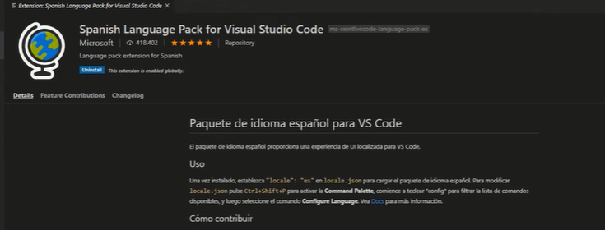
Extensión para usar VS en español.

Slide 22
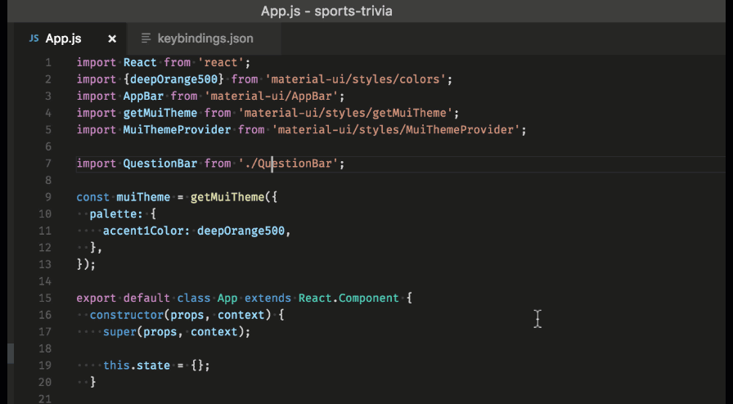
Paleta de comandos
Acceda a todos los comandos disponibles según su contexto actual.
Atajo de teclado: Ctrl+Shift+P

Slide 23
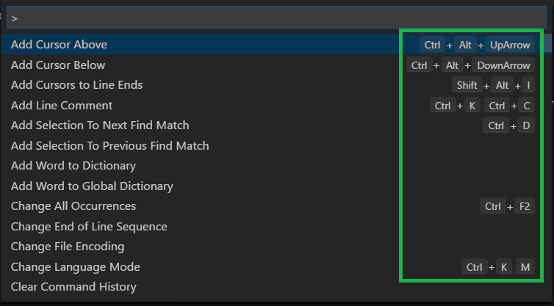
Default keyboard shortcuts
Todos los comandos están en la paleta de comandos con la combinación de teclas asociada.

Slide 24
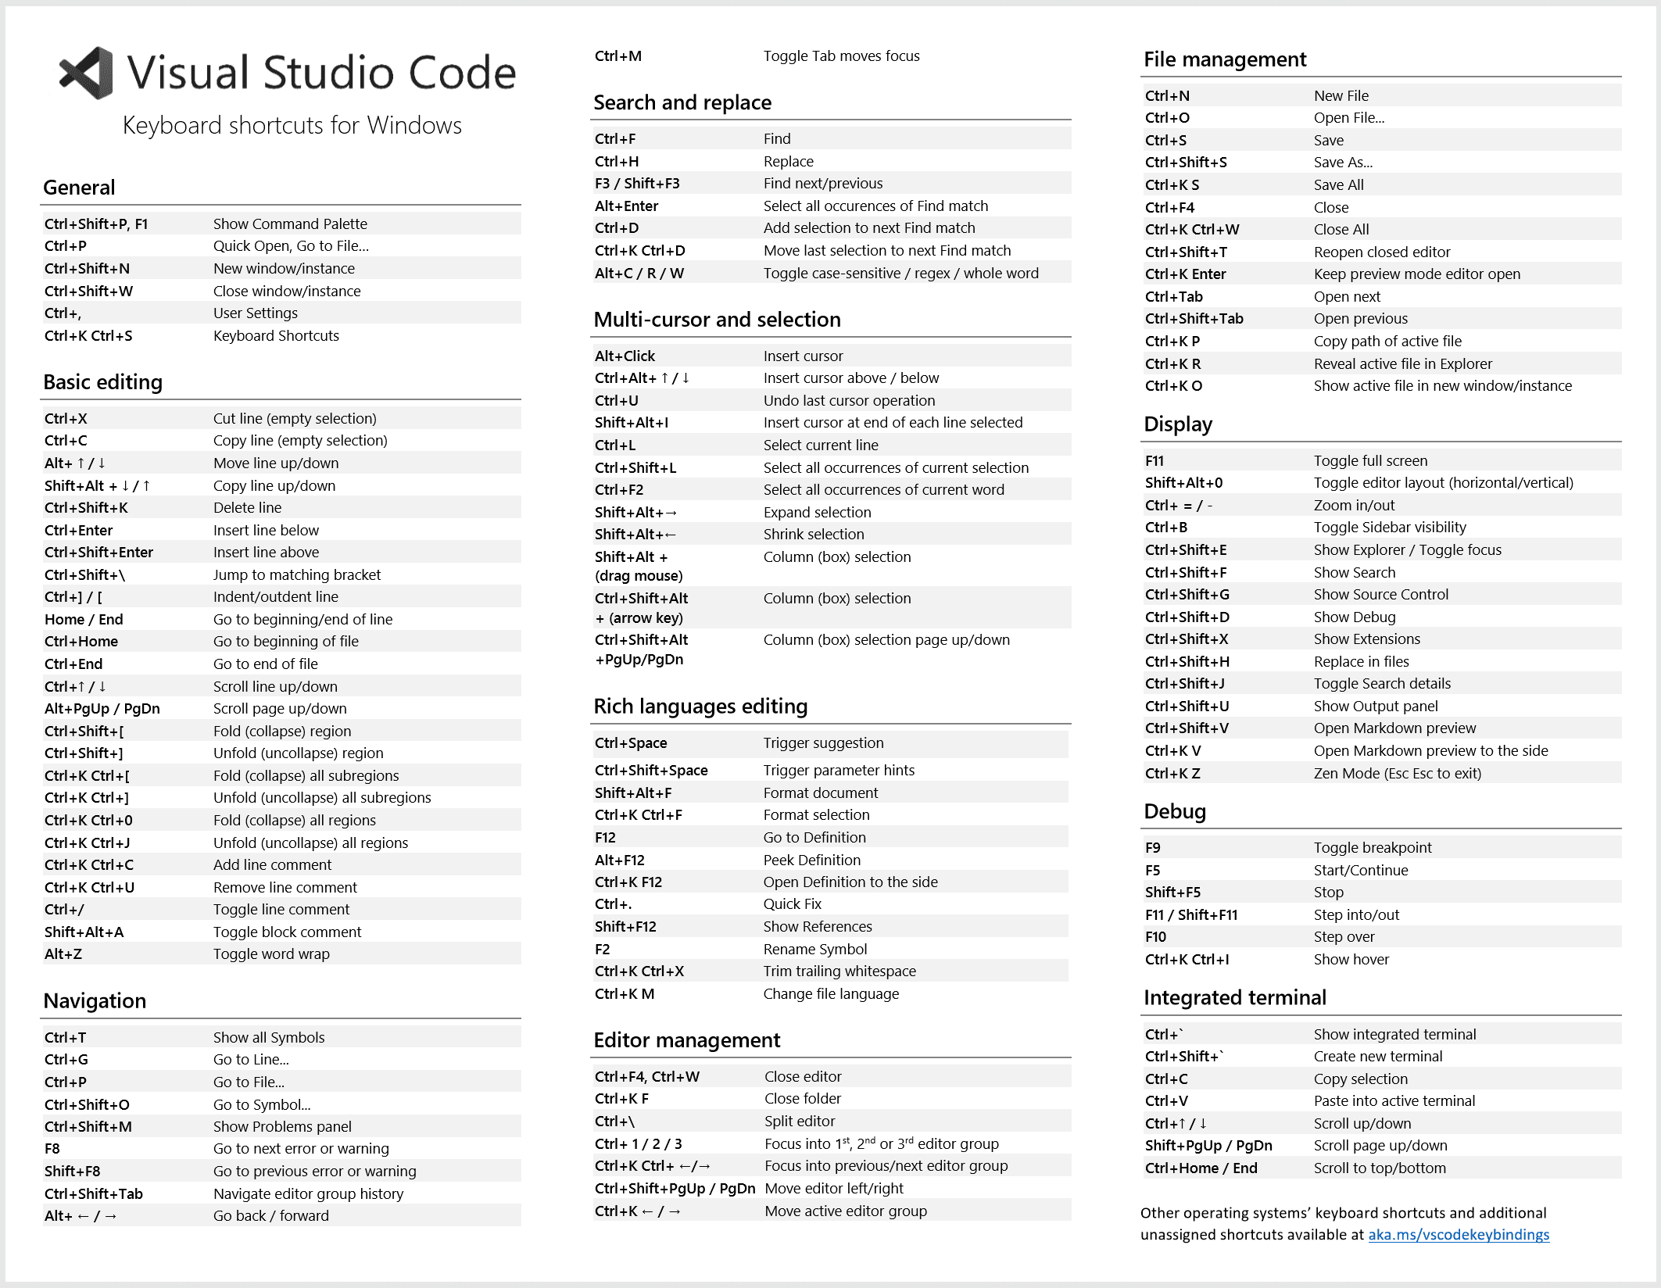

Slide 25
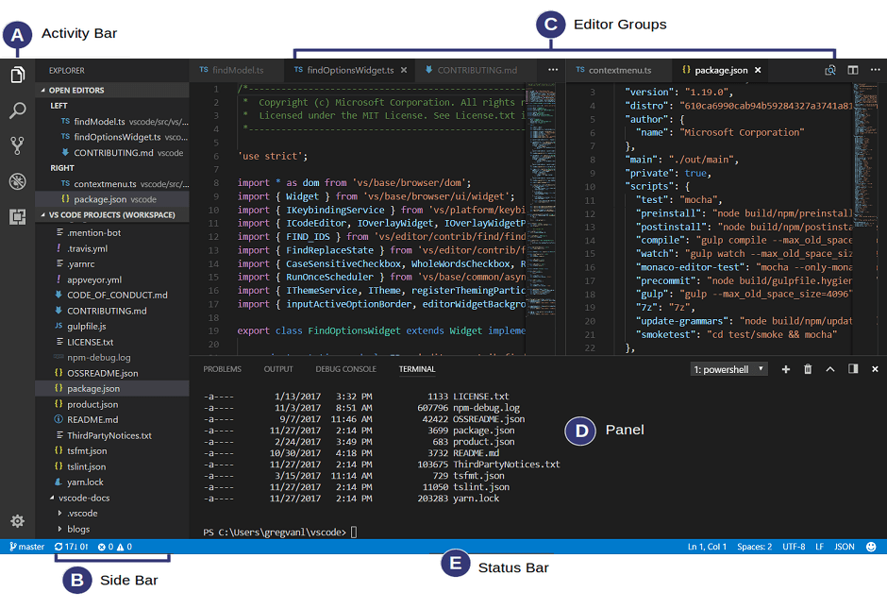

Slide 26
Plugins
Mejora de Funcionalidades: Los plugins permiten personalizar y expandir las capacidades de Visual Studio Code más allá de sus funciones básicas, adaptando el editor a necesidades específicas de programación o desarrollo.
Eficiencia en el Trabajo: Con plugins específicos, puedes automatizar tareas repetitivas, mejorar la gestión del código y acelerar el proceso de desarrollo, lo que te permite concentrarte en la lógica y calidad del código.

Slide 27
Soporte para Múltiples Lenguajes y Tecnologías: Existen plugins para casi todos los lenguajes de programación y marcos de trabajo, proporcionando funcionalidades adicionales como autocompletado inteligente, snippets de código y resaltado de sintaxis específico.
Integración con Herramientas Externas: Algunos plugins ofrecen integración con otras herramientas y servicios, como sistemas de control de versiones, plataformas de despliegue y bases de datos, centralizando el flujo de trabajo en un solo entorno.

Slide 28
Facilidad de Uso y Acceso: Instalar y gestionar plugins en Visual Studio Code es sencillo gracias a su Marketplace integrado, donde puedes buscar, instalar y actualizar plugins fácilmente.
Mejora en la Colaboración: Plugins como Live Share permiten la programación en pareja o en equipo en tiempo real, facilitando la colaboración entre desarrolladores y aumentando la eficiencia en proyectos compartidos.

Slide 29

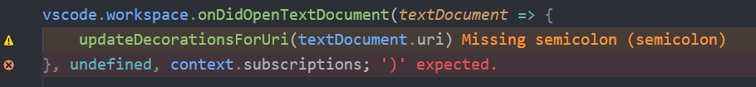

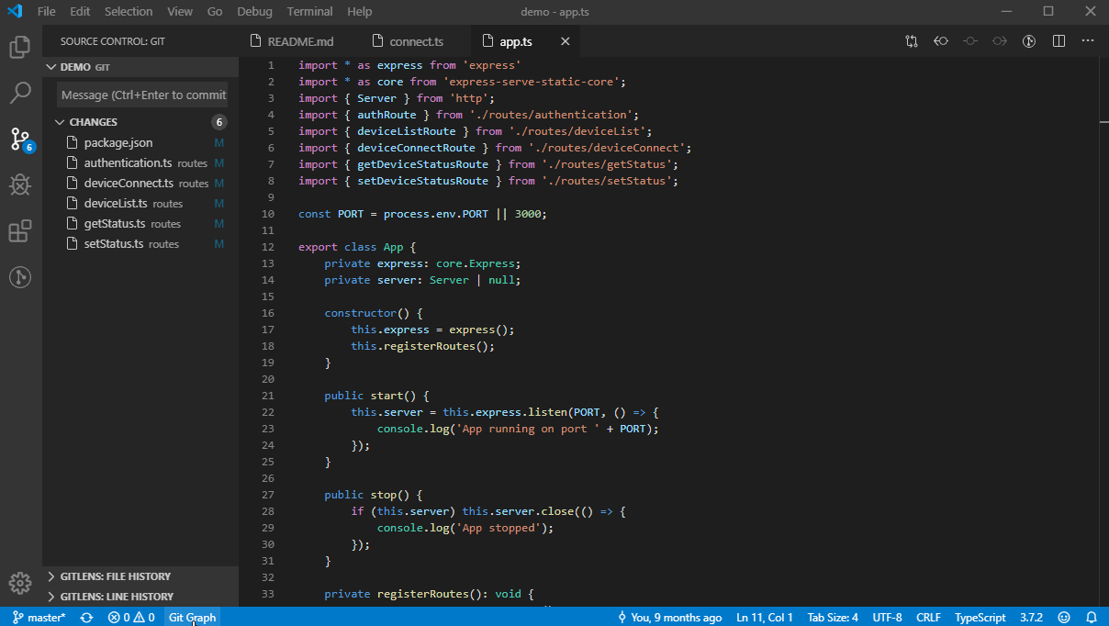
Plugins
Error Lens
Mejore el resaltado de errores, advertencias y otros diagnósticos lingüísticos.
Git Graph
Vea un gráfico de Git de su repositorio y realice acciones de Git desde el gráfico.

Slide 30

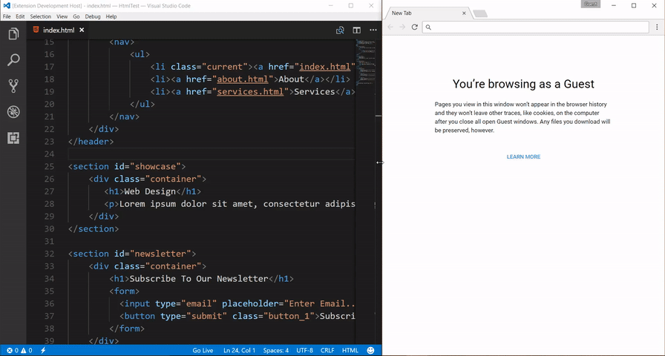

Plugins
TypeScript Hero
TypeScript Hero es una extensión de vscode que te hace la vida más fácil. Cuando está codificando una gran cantidad de TypeScript, es posible que desee que vscode organice sus importaciones..
Live Server
Inicie un servidor local de desarrollo con función de recarga en vivo para páginas estáticas y dinámicas

Slide 31


Plugins
Auto Close Tag
Agregue automáticamente una etiqueta de cierre HTML/XML.
Prettier ESLint
Una extensión de Visual Studio para formatear código JavaScript y Typescript usando el paquete prettier-eslint.

Slide 32

JavaScript
11 6133-1747
generaciont@generaciont.org

Slide 33
Javascript es un lenguaje de programación que se ejecuta en el ámbito de una página web. Es una herramienta muy importante sobre todo para la realización de una web dinámica.

Slide 34
Explicación
Sobre el Profesor:
El Profesor explica, hace y ustedes practican.
Sobre ustedes:
Aprenderán.

Slide 35

Node Js

Slide 36
Node.js es un entorno de tiempo de ejecución de JavaScript de código abierto y multiplataforma.
¡Es una herramienta popular para casi cualquier tipo de proyecto!

Slide 37
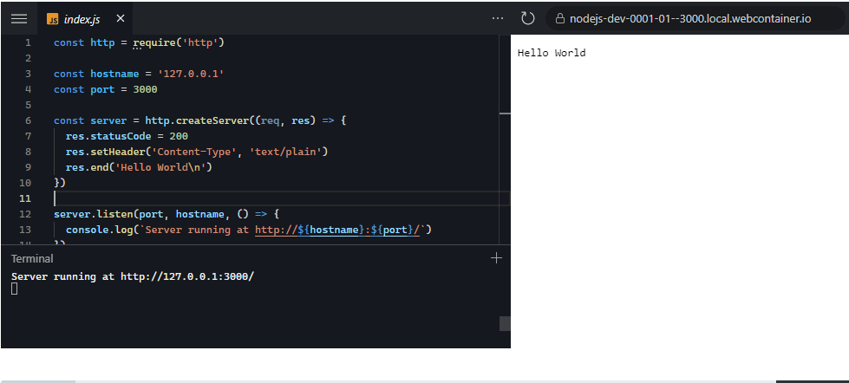
El ejemplo más común Hello World de Node.js es un servidor web:

Slide 38
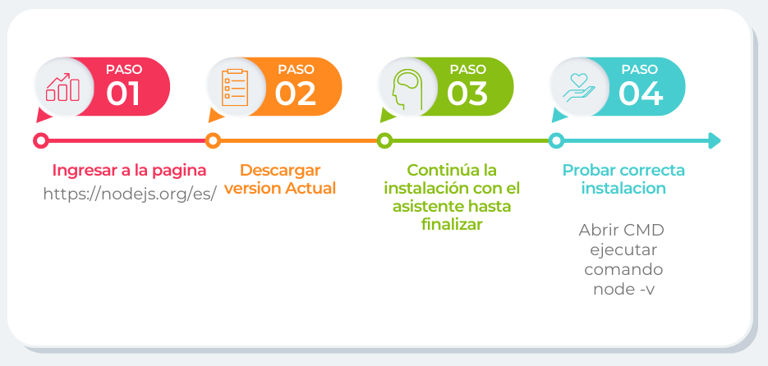
Pasos

Slide 39
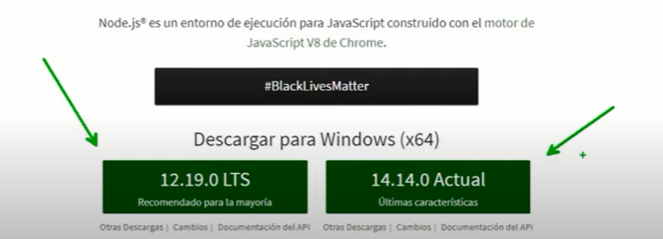
LTS (soporte a largo plazo) : como se mencionó en el comentario, tendrá soporte y mantenimiento durante al menos 18 meses. Entonces, es mejor usar este en Producción para node.js como un servicio de back-end.
Estable : tendrá soporte durante aproximadamente 8 meses, con características/actualizaciones lanzadas con mayor frecuencia. Esta versión estará bien para producción si está utilizando node.js para servicios front-end (gestión de dependencias, etc.). También funcionará para node.js en el back-end, si tiene la capacidad de actualizar fácilmente sus aplicaciones sin interrumpir el entorno.

Slide 40

Npm (Node package manager) es el sistema de gestión de paquetes por defecto para Node.js, un entorno de ejecución para JavaScript

Slide 41
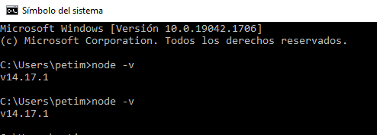
Comprobar correcta Instalación

Slide 42

React Js

Slide 43
React (también llamada React.js o ReactJS) es una biblioteca JavaScript de código abierto diseñada para crear interfaces de usuario con el objetivo de facilitar el desarrollo de aplicaciones en una sola página. Es mantenido por Facebook y la comunidad de software libre. En el proyecto hay más de mil desarrolladores libres.

Slide 44
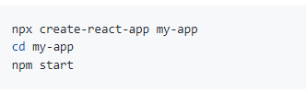
Crear una aplicación
Create React App es un entorno cómodo para aprender React y es la mejor manera de comenzar a crear una nueva aplicación de una sola página en React.
(Create React App funciona en macOS, Windows y Linux).

Slide 45

Git y Github
Github es un repositorio online gratuito que permite gestionar proyectos y controlar versiones de código

Slide 46
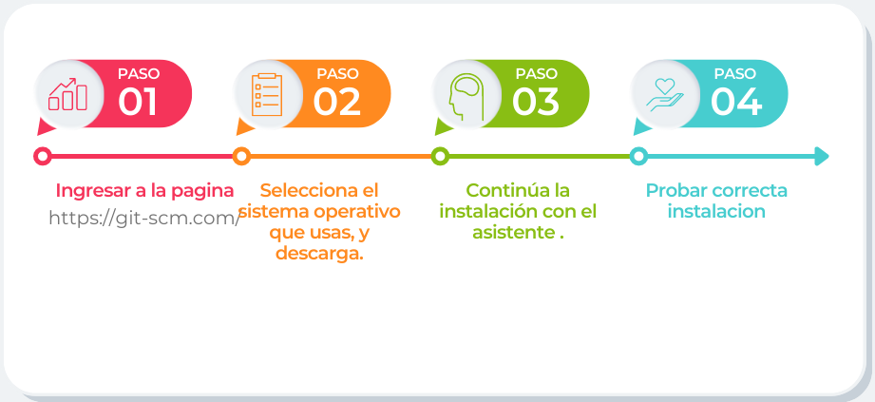
Git y Github

Slide 47
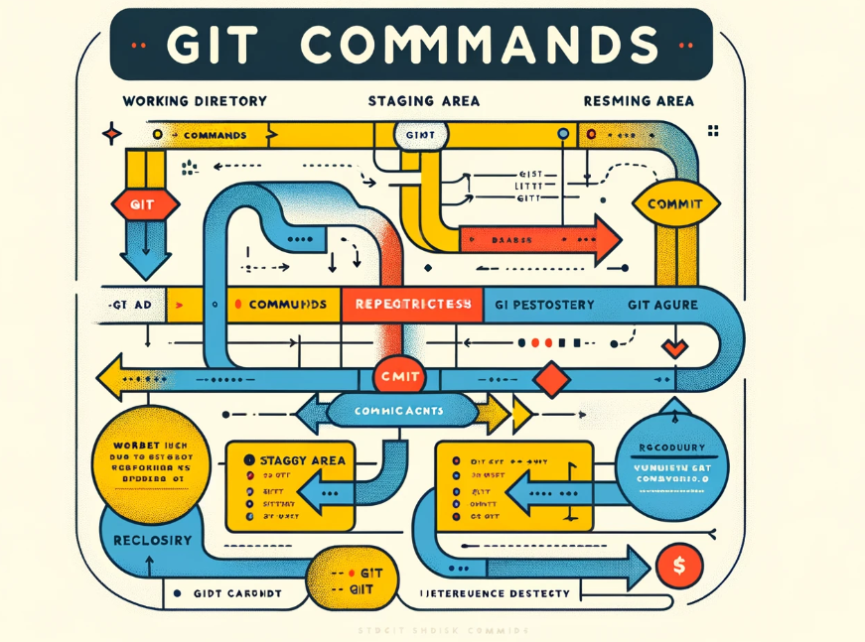

Slide 48
Postman
¿Qué es Postman?
Postman es una plataforma popular utilizada por desarrolladores de software para diseñar, probar, documentar y monitorear APIs (Interfaces de Programación de Aplicaciones). Ofrece una interfaz de usuario intuitiva que permite a los desarrolladores crear solicitudes HTTP sin necesidad de escribir código complejo. Esto hace que Postman sea accesible tanto para desarrolladores experimentados como para aquellos que están comenzando en el mundo del desarrollo de APIs.

Slide 49
Ventajas de Usar Postman
Facilidad de Uso: Postman tiene una interfaz gráfica de usuario amigable que facilita la creación, prueba y gestión de APIs sin necesidad de escribir scripts complicados.
Pruebas Automatizadas de APIs: Permite a los usuarios crear colecciones de pruebas para sus APIs que pueden ser ejecutadas como pruebas automatizadas para validar la funcionalidad, fiabilidad y seguridad de las APIs.

Slide 50
Documentación Dinámica: Postman genera automáticamente documentación para las APIs, la cual puede ser compartida con el equipo de desarrollo o con partes interesadas externas, asegurando que todos tengan acceso a información actualizada y precisa.
Ambientes y Variables: Postman permite definir diferentes entornos (por ejemplo, desarrollo, prueba y producción) y manejar variables dentro de cada entorno. Esto facilita la prueba de APIs bajo diferentes condiciones sin cambiar manualmente los valores en las solicitudes.

Slide 51
Integración y Colaboración: Ofrece funcionalidades de colaboración en equipo que permiten a los desarrolladores compartir colecciones de pruebas, ambientes y documentaciones, lo que mejora la coordinación en proyectos de desarrollo de software.
Monitoreo de APIs: Postman también incluye herramientas de monitoreo que permiten a los desarrolladores verificar el rendimiento de sus APIs en tiempo real y recibir notificaciones sobre problemas o interrupciones en las APIs.

Slide 52


Slide 53







Instituciones que nos acompañan

Slide 54
Nuestras Redes
www.generaciont.org
www.streambe.com
www.instagram.com/generaciont_ar
www.tiktok.com/@generaciont
generaciont@generaciont.org
Cel: 11 61331747
11 6133-1747
generaciont@generaciont.org

